Slide 1
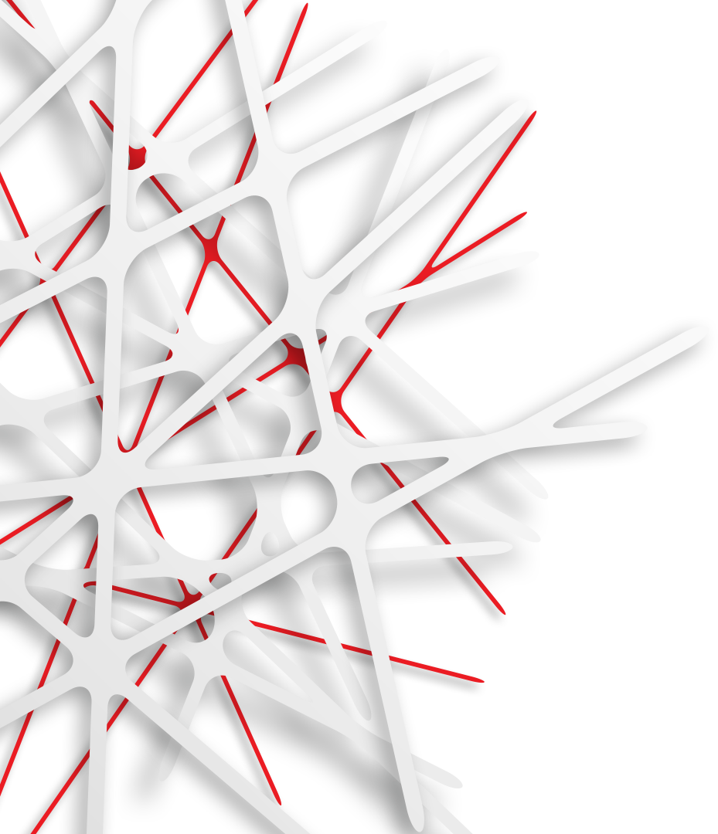

LigDraw
轻巧3D建模工具
期末展示

Slide 2


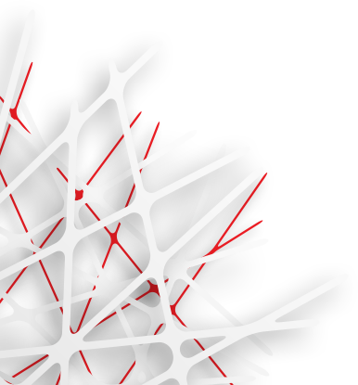
1
3
完成情况
代码组织
2
4
效果展示
亮点难点

Slide 3
完成情况
基础功能全部完成
基本三维建模功能完善
用户友好型交互
拓展部分有明确思路
代码架构清晰，可扩展性强

Slide 4
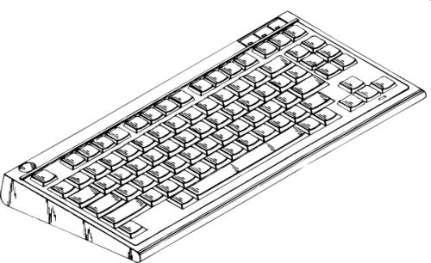
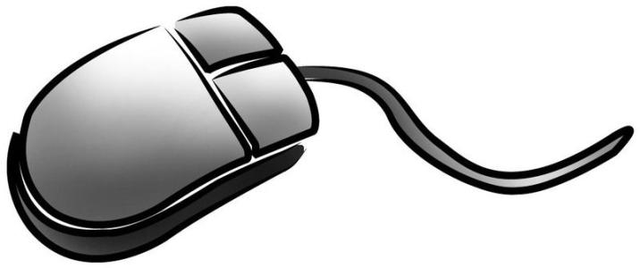
完成情况·功能列表
未选中物体
s：创建球体
c：创建立方体
f：创建雪人
z：创建直线
选中物体
d：删除物体
1：向x轴方向收缩
2：向y轴方向收缩
3：向z轴方向收缩
4：向x轴方向拉伸
5：向y轴方向拉伸
6：向z轴方向拉伸
o：保存整个场景至文件中
l：从文件中恢复整个场景
未选中物体
鼠标中键移动：场景平移
鼠标右键移动：场景旋转
选中物体
鼠标左键移动：物体平移
鼠标右键移动：物体旋转

Slide 5
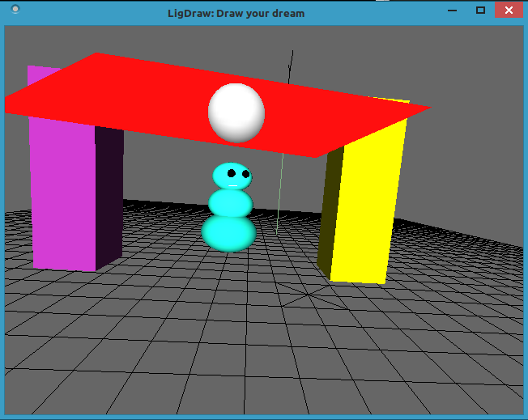
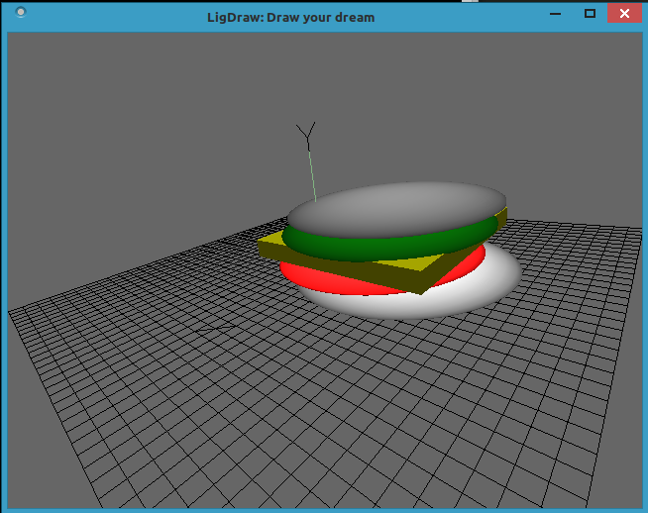
效果展示
一个侧嘴呆滞的绿色雪人
(毛毛虫？)在家门口张望
蟹堡王的黑心汉堡

Slide 6
代码组织

Slide 7
项目亮点
按键/鼠标交互
视角转换
快捷操作生成常用模型
模型的重合与碰撞检测
模型的保存与读取（dxf/json格式）
（进阶）网络协作，共同建模
Notes:
在软件中通过按键的方式，生成常见的模型，并且可以通过鼠标交互，改模型的坐标系，也可以改变摄像机的坐标系，从而改变观察的视角。
可以生成相互重叠的多个模型，并且在建模中增加碰撞检测，保证模型间不会重合，同时碰撞检测还可以通过一个开关来与关闭，方便用户生成重合的模型。
用户可以将当前的模型保存到文件中，还能够从文件中导入以前建立的模型。同时，还支持将模型输出成常见的图片格式。
进阶需求：增加光照模块，并且移动光源，能够在界面中查看光照对模型的影响。

Slide 8
项目难点

Slide 9
开发时间轴
2018.4.21
2018.4.18
项目开发
项目方案展示
2018.4.23
确定选题与分工
2018.5.18
项目发布
2018.5.11
项目测试

Slide 10
分工安排
LigDraw
颜 彬
王锦鹏
王浩翔
王永锋
图形界面
用户交互
坐标系转换
图形着色

Slide 11
组员名单
16337269 颜彬16337237 王永锋16337232 王锦鹏16337229 王浩翔

Slide 12




THANK YOU

